Slide 1

NER Tutorial

Slide 2
NER
Baseline

Slide 3

What is NER?
你有聽過NER任務嗎 ？
我在成大醫院看病的時候，李醫師跟我說腎臟有問題
我跟我爸爸三月十五日的時候都要回診
這樣是四千七百元，記得下禮拜要來看報告喔
這樣識別出我們需要的資料，這是怎麼做到的阿 ？

Slide 4
Named Entity Recognition
命名實體識別

Slide 5
Named Entity Recognition
命名實體識別
命名實體
文本中具有特定意義的實體，通常指人名、地名、組織機構名、日期時間、專有名詞等
NER任務
從非結構化的輸入文本中抽取出這些實體，讓我們在後續處理上更加方便ヽ(*´∀ ´ *)ﾉ
這樣是四千七百元，記得下禮拜要來看報告喔
Money - entity
Time - entity

Slide 6
Named Entity Recognition
通常會怎麼進行NER呢 ？
POS Tagging
HMM
CRF

Slide 7
POS Tagging
最古老的標籤方式
利用詞典或是句子的特徵去做標記，例如詞性
對話中出現”動詞”+”名詞”，則有很大機會為事件
我享受晚餐
我 _{主詞} 享受 _{動詞} 晚餐 _{名詞}
享受晚餐
被標記成為事件
Notes:
POS Tagging是利用辭典或是句子的特徵去做標記 例如判別事件
我們可以將文章切成每個字詞為一個單位 並將其貼上詞性標記
最後在判別時 如果看到動詞+名詞 則我們就判定他是一種事件
或是
主詞後面接動詞的頻率更高
動詞後面接動詞的頻率較低
所以以下這兩句話
我閱讀了書
當中的閱讀因為接在主詞後面 所以有很大的機率是動詞而
培養閱讀習慣
培養被視為是動詞 而動詞後面通常不會再接一個動詞
所以這裡的{閱讀} 我們就應該將他貼上名詞的標記

Slide 8
POS Tagging
最古老的標籤方式
對話中前一個是主詞，則後面有很大機會為動詞
我閱讀了這本書
我_{主詞}
閱讀_{動詞}
閱讀
被標記為動詞
對話中前一個是動詞，則後面有很大機會為名詞
培養閱讀習慣
培養_{動詞}
閱讀_{名詞}
閱讀
被標記為名詞
Notes:
POS Tagging是利用辭典或是句子的特徵去做標記 例如判別事件
我們可以將文章切成每個字詞為一個單位 並將其貼上詞性標記
最後在判別時 如果看到動詞+名詞 則我們就判定他是一種事件
或是
主詞後面接動詞的頻率更高
動詞後面接動詞的頻率較低
所以以下這兩句話
我閱讀了書
當中的閱讀因為接在主詞後面 所以有很大的機率是動詞而
培養閱讀習慣
培養被視為是動詞 而動詞後面通常不會再接一個動詞
所以這裡的{閱讀} 我們就應該將他貼上名詞的標記

Slide 9
POS Tagging - Drawback
缺點看起來很明顯喔
需要制定大量的規則
Notes:
缺點就是會有一大堆規則 也就是會有很多的rule base 而且如果每次都有狀況外的情況出現 我們就要不斷地去新增新規則 他沒有辦法自己去給這個特殊狀況一個可能的答案
順帶一提就是這次競賽如果使用大量rule base 評審會不喜歡

Slide 10
Named Entity Recognition
接下來是HMM啦
POS Tagging
HMM
CRF

Slide 11

MM
我們先從 Markov Model 開始
模型擁有有限個數的狀態
任意時間點只會處於某一種狀態
每個狀態都只依賴之前所有的狀態
可以在任意時間點被觀察出輸出的狀態

Slide 12


MM - Example
直接看一個例子吧
我們現在有一個長期紀錄並統計後的天氣預測 ！
數字為機率、方塊為狀態
0.6
0.7
Sunny
0.4
Rainy
0.3

Slide 13
MM - Example
按照例子看來我們可以得出這些結論
模型擁有有限個數的狀態
只有兩種型態：晴天或下雨
0.6
0.7
任意時間點只會處於某一種狀態
只會是晴天或雨天
Sunny
0.4
Rainy
每個狀態都只依賴之前所有的狀態
都是根據昨天的天氣狀況改變
0.3
可以在任意時間點被觀察出輸出的狀態
可以直接觀察到天氣是晴是雨

Slide 14
HMM
進入重頭戲囉 ！
又稱為 Hidden Markov Model
既然我們稱它為 Hidden Markov Model，勢必有東西被隱藏起來了
模型狀態
如果東西被隱藏起來了，那我們要用什麼去觀察這個模型呢
觀察結果

Slide 15
HMM - Example
啊呀被藏起來了
0.6
0.7
Hidden
Sunny
0.4
Rainy
0.3
0.6
0.3
0.4
0.5
Walk
0.1
Shop
0.1
Clean
Observation

Slide 16
HMM - Example
觀察結果
0.6
0.7
我們可以透過觀察結果來推測最有可能的狀態
Hidden
Sunny
0.4
Rainy
0.3
雖然我們無法得知確切狀態，但可以透過觀察機率來推測最佳結果
0.6
0.3
0.4
0.5
0.1
How ?
0.1
Walk
Shop
Clean
Observation

Slide 17
HMM - Example
透過觀察結果來預測最佳路徑
Walk
0.6
Shop
0.7
Clean
Time
Hidden
Sunny
0.4
Rainy
Sunny
Sunny
Sunny
0.3
Rainy
Rainy
Rainy
State
0.6
0.3
0.4
0.5
Walk
0.1
Shop
0.1
Clean
0.6
0.4
0.5
Sunny
Rainy
Rainy
Observation

Slide 18
HMM - Algorithm
用直接了當的方式去計算吧
如果我們將全部的機率都算出來，再去尋找最佳路徑會如何 ？
N 個隱藏狀態、M 個輸出結果、總共有 T 個階段
除了初始狀態，從前一個狀態到下一個狀態需要進行一次乘法
T - 1
從狀態輸出結果需要一次乘法
＋
T
＝
2T - 1
每次狀態改變都有 N 個狀態可以選擇
×
N^T
＝
(2T – 1)N^T

Slide 19

HMM - Algorithm
傳統的方式如何呢
Likelihood
Initial
觀察結果
觀察結果
觀察結果
複雜度高達2T ‧ N^{T}
Notes:
少算了很多觀察結果

Slide 20
HMM - Algorithm
快速地找出最佳路徑的秘訣
1. Forward / Backward Algorithm
2. Viterbi Algorithm
3. Baum-Welch Algorithm

Slide 21
HMM - Algorithm
瞻前顧後的演算法
Forward / Backward Algorithm
Initial
觀察結果
Notes:
少算了很多觀察結果

Slide 22
HMM - Algorithm
瞻前顧後的演算法
Forward / Backward Algorithm
Initial
觀察結果
Notes:
少算了很多觀察結果

Slide 23
HMM - Algorithm
我只放眼最大機率
Viterbi Algorithm
Initial
觀察結果

Slide 24
HMM - Algorithm
統計帶來強大知識
Baum-Welch Algorithm
Initial
觀察結果

Slide 25
HMM - Drawback
這個模型的缺點是什麼呢 ？
有可能會出現沒有在資料中看過的組合
P(動詞 | 名詞) = 9/10
動詞
名詞
□□
主詞
動詞
P(名詞 | 名詞) = 1/10
P(閱讀 | 動詞) = 1/2
閱讀
閱讀
9 x
P(閱讀 | 名詞) = 1
名詞
名詞
名詞
動詞
沒有在資料中出現的組合
機率卻最高
但，這樣不好嗎…
閱讀
看
1 x
9 x

Slide 26
Named Entity Recognition
我們終於可以看看CRF啦
POS Tagging
HMM
CRF

Slide 27
CRF
來介紹一下CRF囉
跟權重與特徵向量有關的模型
P (x,y) ∝ exp( ω * Φ (x,y) )
文字 x 在狀態為 y 的機率正比於權重乘與特徵向量

Slide 28
CRF
解析CRF的特色
在HMM裡面，我們仰賴機率相乘作為預測結果
P(x,y) = P(y₁ | start) * ΠP(y_{l+1} | y_{l}) * P(end | y_{L}) * ΠP(x_{i} | y_{i})
a.k.a. 轉移機率
a.k.a. 觀察機率
在CRF裡面，我們依據特定組合的出現次數當作觀察結果
P(x,y) = P(y₁ | start) * ΠP(y_{l+1} | y_{l}) * P(end | y_{L}) * ΠP(t | s)*N_{s,t}(x , y)
a.k.a. 轉移機率
a.k.a. 組合次數

Slide 29
CRF
所以什麼是CRF啦 I
P(x,y) = P(y₁ | start) * ΠP(y_{l+1} | y_{l}) * P(end | y_{L}) * ΠP(x_{i} | y_{i})
01. 首先，我們先對P(x,y)取log
logP(x,y) = logP(y₁ | start) + ΣlogP(y_{l+1} | y_{l}) + logP(end | y_{L}) + ΣlogP(x_{i} | y_{i})
02. 接著，我們針對ΣlogP(x_{i} | y_{i})做處理
我吃水果，也吃餅乾
我_{主詞}吃_{動詞}水果_{名詞}，也_{連接詞}吃_{動詞}餅乾_{名詞}
ΣlogP(x_{i} | y_{i}) = logP(我|主詞) + logP(吃|動詞) + logP(水果|名詞)
+ logP(也|連接詞) + logP(吃|動詞) + logP(餅乾|名詞)
= logP(t|s) * N_{s,t}(x,y)

Slide 30
CRF
所以什麼是CRF啦 II
03. 於是，我們可以把原本的計算方式都換成這種模式
logP(x,y) = logP(y₁ | start) + ΣlogP(y_{l+1} | y_{l}) + logP(end | y_{L}) + ΣlogP(x_{i} | y_{i})
logP(y₁ | start) =
logP(s | start)
*
N_{start,s}(x,y)
ΣlogP(y_{l+1} | y_{l}) =
logP(s’ | s)
*
N_{s,s’}(x,y)
logP(end | y_{L}) =
logP(end | s)
*
N_{end,s}(x,y)
ΣlogP(x_{i} | y_{i}) =
logP(t|s)
*
N_{s,t}(x,y)

Slide 31
CRF
所以什麼是CRF啦 III
04. 最後，我們可以看出一些端倪
logP(y₁ | start) =
logP(s | start)
N_{start,s}(x,y)
ω
Φ (x,y)
ΣlogP(y_{l+1} | y_{l}) =
logP(s’ | s)
N_{s,s’}(x,y)
*
logP(end | y_{L}) =
logP(end | s)
N_{end,s}(x,y)
ΣlogP(x_{i} | y_{i}) =
logP(t|s)
N_{s,t}(x,y)
矩陣內積(ﾉ>ω<)ﾉ
P (x,y) ∝ exp( ω * Φ (x,y) )

Slide 32
CRF – Feature Vector
特徵向量有兩個部分
Tag & Word
Tag & Tag
標記和文字之間的關係
標記和標記之間的關係
State 數 × Word 數的向量
State 數 × State 數 ＋ 2 × State 數的向量
Value
Value
主詞，我
主詞，吃
主詞，水
主詞，果
…
動詞，我
動詞，吃
…
名詞，我
…
1
0
0
0
…
0
2
…
0
…
我吃水果，也吃餅乾
主詞，主詞
主詞，動詞
…
動詞，主詞
動詞，動詞
…
名詞，主詞
…
Start，主詞
Start，動詞
…
0
1
…
0
0
…
0
…
1
0
…

Slide 33
CRF - Design
怎麼去設計特徵向量
Design by Yourself !
根據文字的詞性
我們可以將文字的詞性當作特徵來輸入，例如：動詞、名詞等等
根據文字的詞向量
我們可以將文字的詞向量當作特徵來輸入，例如：Word2Vec

Slide 34
All In All
總結

Slide 35
All in all
所以我們如何利用這些模型來做NER任務
視為觀察結果
我
上
星
期
天
在
成
大
醫
院
看
病
的
時
候
文字
標記
O
B
I
I
I
O
B
I
I
I
O
O
O
O
O
視為隱藏狀態
I - Time
I - Time
B - Time
I - Time
I - Location
I - Location
I - Location
B - Location
命名
實體
上星期天
Time
成大醫院
Location

Slide 36
Baseline
簡單介紹一下你該做什麼
01. Data
Preprocessing
02. Building
NER Model
03. Features
Extraction
04. Training
05. Changing
Output Format

Slide 37
Baseline
如何解決一個 NLP 問題 I
Text observation
·語言類型·清理雜訊
Tokenization
·將文本切成逐個標記以用來做處理
Word vectors
·將文字轉換成向量，使用數學方式才能讓電腦理解文字意涵
Notes:
Text observation
Which language
Clean out noises (symbols, wrong sentence segmentation, redundant words, …...)
Tokenization
Splitting text into seperate tokens for converting word vectors
Converting into word vectors
Word vectors represents a token information in a numerical way which computer can read

Slide 38
Baseline
如何解決一個 NLP 問題 II
Sequence features
·自然語言處理是一個序列問題
Prediction
·分類器、生成器
NER任務就是一個分類問題，我們會將這個字分在哪一類
Notes:
Sequence features
Natural language processing (NLP) is a sequence problem
Recursive neural network may help
Prediction
Classfier, generator
NER is a classfication problem: classify based on the current hidden state

Slide 39
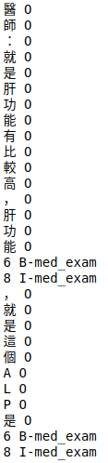

Baseline – Data Preprocessing
Train.txt
Train.data
改變格式的時候到了
將原始資料處理成合適格式

Slide 40
Baseline – Data Preprocessing
今晚我想來一點額外內容
你可以做的額外測試
去除角色
全形半形
統一語言
Notes:
去掉"角色"：
"角色"可以判別各句對話是由誰說的 ，沒有”角色”可能會混淆前後句的語意資訊
但"角色"能提供NER的資訊很少，甚至可能對NER模型是噪音
全形半形
英文字母、數字
減少 unknown words (沒有存在pretrained word embedding dictionary的字)
統一語言：英文轉成中文、去掉英文
中文的pretranied word embedding dictionary可能沒有英文字母

Slide 41
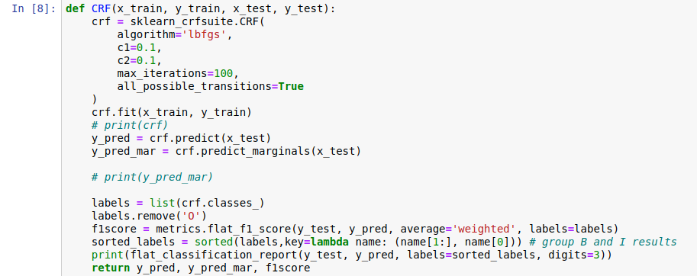
Baseline – Building Model
建立出專屬於你的 NER 模型
在這裡我們使用 Sklearn-crfsuite
建立模型
訓練模型
預測結果
輸出結果

Slide 42
Baseline – Building Model
今晚我想來一點額外內容
你可以做的額外測試
CRF++
Python-crfsuite
Pytorch-crfsuite
Notes:
CRF++’ can only run on CPU (doesn’t support GPU environment) and need design feature combination template
Use 'python-crfsuite' to train a neural network for NER tagging optimized by gradient descent back propagation
‘pytorch-crfsuite’ is a pytorch API, and it trains dense layers (project matrix) as transition matrix => train neural network to mimic HMM instead of using HMM statistic information

Slide 43
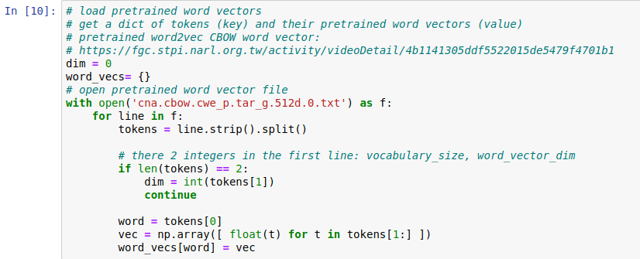
Baseline – Feature Extraction
抽取出我們 CRF 特徵向量 I
在這裡我們使用 Word2Vec
建立詞向量辭典

Slide 44
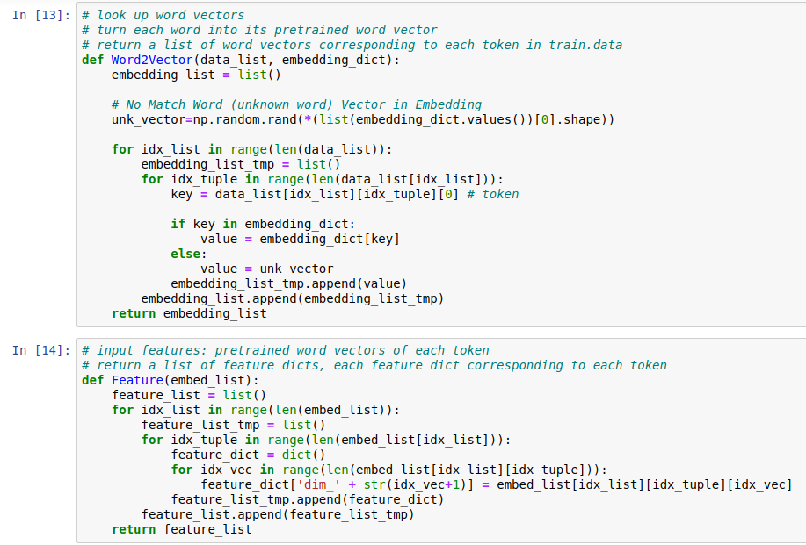
Baseline – Feature Extraction
抽取出我們 CRF 特徵向量 II
從詞向量辭典提取要訓練的詞向量

Slide 45
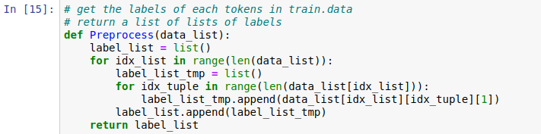
Baseline – Feature Extraction
抽取出我們 CRF 特徵向量 III
將獲得的詞向量當成輸入資料
從訓練中獲得各個 B/I/O 標籤

Slide 46
Baseline – Feature Extraction
今晚我想來一點額外內容
你可以做的額外測試
Sequence Problem
Word Embedding
·POS-tagging
·FastText
·Word Position
·BERT
·Length / Position
·Cross Lingual
·RNN Hidden State
Notes:
1.
POS tag => adj, noun, verb may help recognize entity
Word position in the text => B/I should be continuous, the first token in the text won’t be ‘I’
Length / position of the vocabulary => need tokenization first
RNN hidden states => contextual information
2.
Word2Vec (ex. skipgram), FastText, BERT, …...
Cross lingual: traditional chinese and English

Slide 47
Baseline – Feature Extraction
今晚我想來一點額外內容
你可以去使用的工具
Tokenization
Deep Learning
·stanfordNLP
·Pytorch
·allenNLP
·Tensorflow
·NLTK
Notes:
Parser: POS tag parser, dependency parser (relationship of tokens)

Slide 48
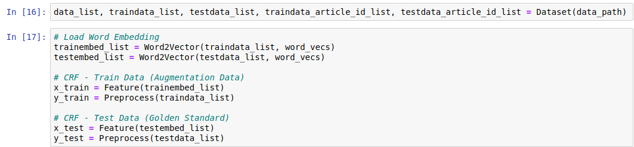
Baseline – Training
訓練我們的模型囉 I
在這裡分割數據以用來評估模型表現
獲得詞向量、訓練資料以及各個 token 的 label

Slide 49
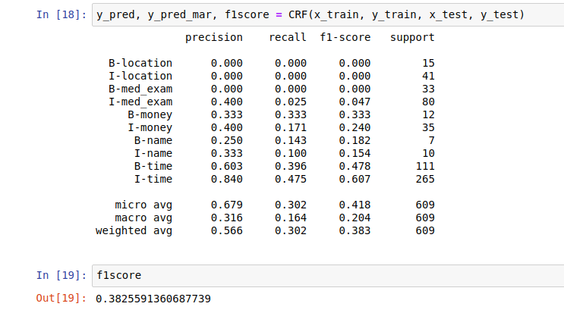
Baseline – Training
訓練我們的模型囉 II
訓練 CRF 模型，並輸出預測後的詳細表現結果
使用 F1-Score 來評估你的模型表現

Slide 50
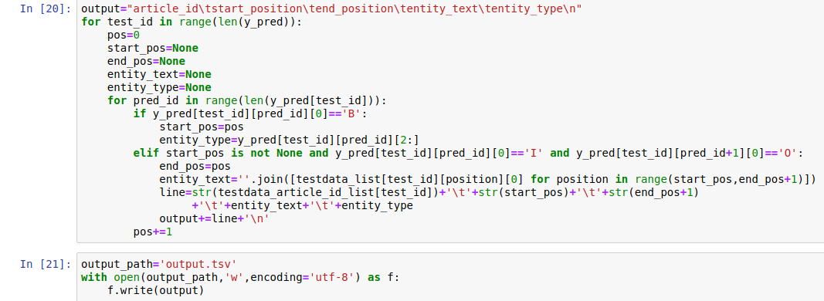
Baseline – Changing Format
將輸出結果改成正確的輸出格式 I
將原始輸出結果轉換成正確上傳格式 ！！

Slide 51
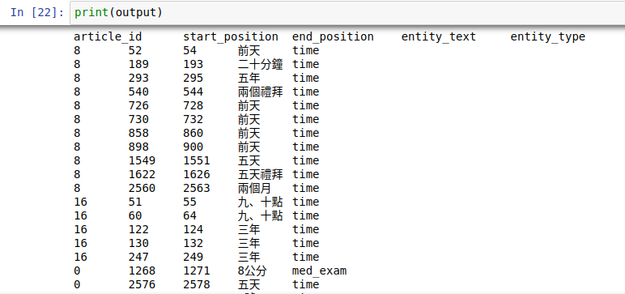
Baseline – Changing Format
將輸出結果改成正確的輸出格式 II
來輸出正確格式結果看看

Slide 52
NER Tutorial
END

